Slide 1
第二章 离散随机信号分析基础
§2.6 基本的正交变换
东南大学信息科学与工程学院
夏亦犁

Slide 2

全课程内容
1.离散时间信号处理基础(本科内容复习)
2.离散随机信号分析基础
  离散时间随机信号基本概念 ♠
  基本的正交变换(与信号正交展开、去相关)
  基本的参数估计方法
3.线性预测和格型滤波器(语音编码应用)♦
4.随机信号的线性建模 ♦
5.功率谱估计(与 频率估计、子空间分析)♠
6.最优线性滤波: 维纳滤波与卡尔曼滤波♠
7.自适应滤波器(线性系统的学习) ♠
8. 深度学习与人工智能信息处理
基本定义与基本概念
1. 信号的建模
2. 谱分析与
子空间分析
3.最优滤波
4. 自适应
与学习

Slide 3
§2.6.1 Hilbert空间的正交变换
    一、一般定义
    二、有限维矢量空间的情况
    三、各种正交变换的简介
§2.6.2 K-L变换
    一、原理及实现
    二、信号展开的解释和PCA分析：
    三、优缺点
    四、主分量分析(PCA)的迭代算法简介
§2.6.3 离散余弦(DCT)变换
    一、DCT的定义
    二、DCT和K-L变换的关系

Slide 4
为什么要进行信号变换？
1. 变换域有明确的物理含义(如DTFT)，便于信号的分析和处理；
2. 随机信号去相关或变成稀疏表达，便于数据压缩或特征提取，高维大数据的降维；
3. 为了将随机信号展开为更有意义的特征分量，用于信号分析、模式识别等；
4. 为了快速计算(如相关、卷积)；等等。

Slide 5
§2.6.1 Hilbert空间中的正交变换
一、一般定义或简单概念
1、由线性无关的基矢量(基函数)所张成的空间称为线性矢量(函数)空间。
2、在线性空间中引入范数，则称该空间为赋范线性空间。
3、再定义内积的概念，则该空间称为内积空间。完备的内积空间又称Hilbert空间。
L₂范数(距离) → L₂内积空间
经典信号处理中遇到的基本上都是Hilbert空间.

Slide 6
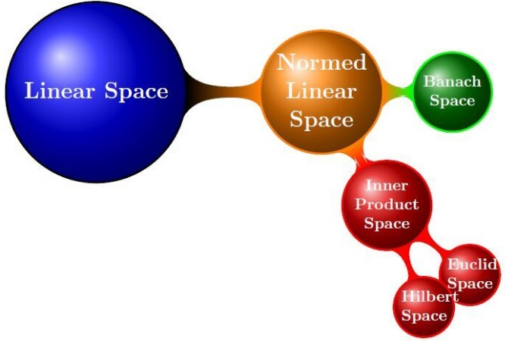
线性空间
完备的线性赋范空间称为巴拿赫空间
线性赋范空间
内积空间
希尔伯特空间
欧几里得空间
Notes:
欧几里得空间R,R^2,R^3有限维空间。而希尔伯特空间无限维正交空间

Slide 7
一、一般定义或简单概念(续)
4、设X, Y为两个Hilbert空间，x, y分别是其中的向量(信号)，设有线性算子A，A将X中的向量变换到Y, 即y=Ax, 则称A定义了一个线性变换。若A将x变换为y后，其||⋅||₂范数(内积)保持不变，即
<y, y> = <Ax, Ax > = <x, x>
则称算子A是正交变换。正交变换保证变换前后信号的能量不变。可以看作是信号基于正交基的一种展开。
熟悉的正交变换：FT，FS，DTFT，DFT。各有其Parseval公式。

Slide 8
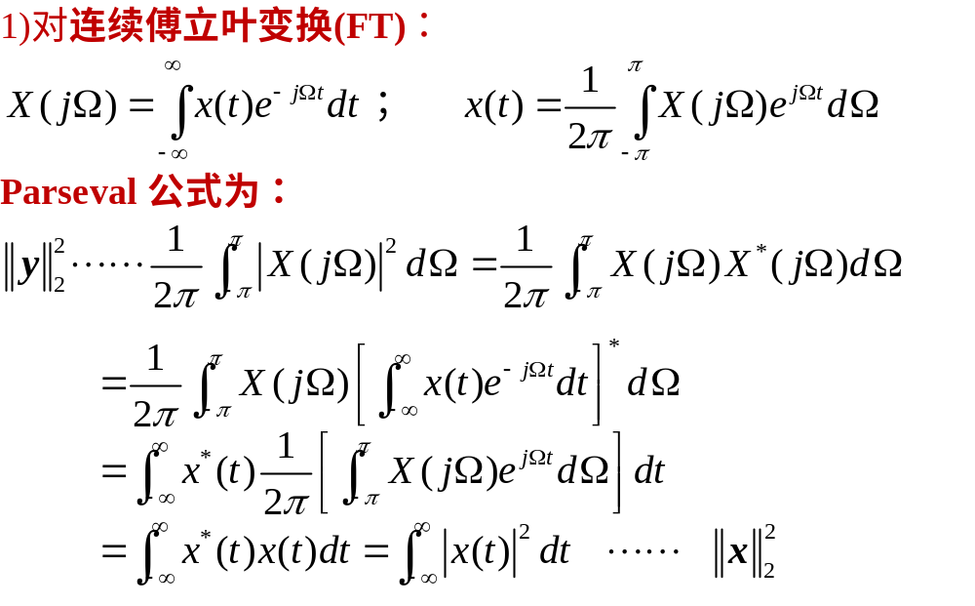
各正交变换的Parseval公式

Slide 9
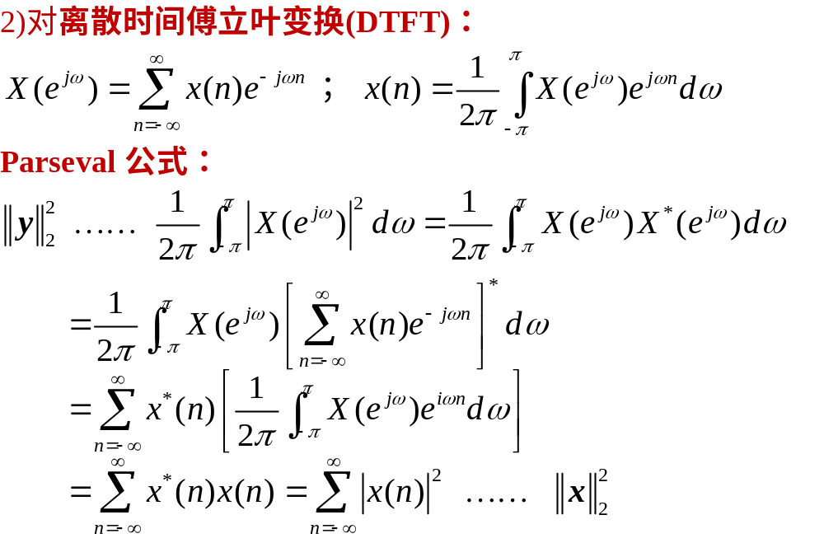
各正交变换的Parseval公式

Slide 10
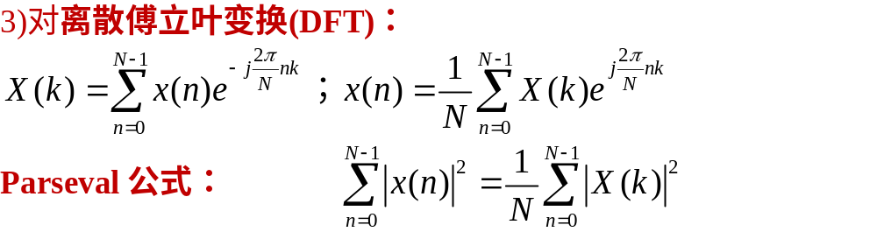
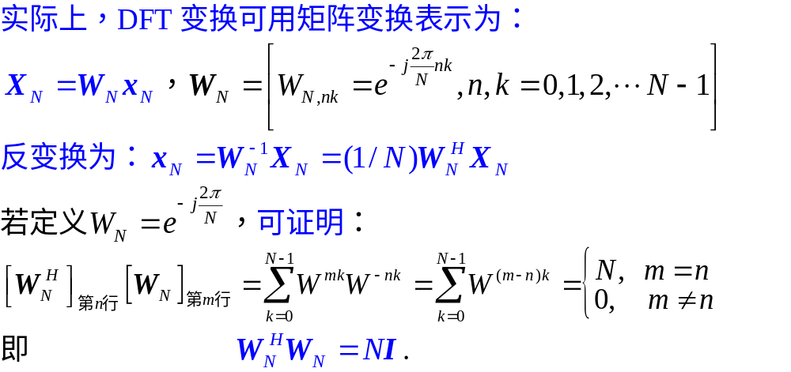
各正交变换的Parseval公式

Slide 11
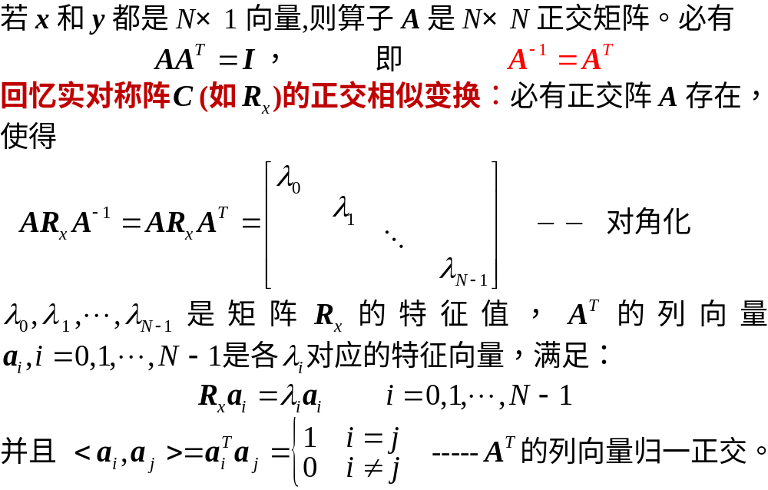
二、有限维矢量空间的情况 (y=Ax)

Slide 12
因此正交变换有如下优点：
是线性变换，且变换前后信号能量保持不变。
反变换必然唯一存在，且为：x = A⁻¹y = A^{T}y。
正交变换的正反变换用硬件来实现较容易，这一优点很突出。
利用正交变换A可以把实对称阵C对角化，若C是R_{x}，这就意味着去相关，便于数据压缩，或便于数据的特征提取等。

Slide 13
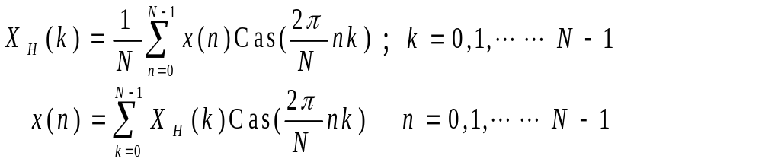
三、各种正交变换的简介
1、正弦类正交变换：离散傅里叶变换(DFT),离散余弦变换(DCT), 离散正弦变换(DST)，离散Hartley变换(DHT)及离散W变换(DWT)等。性能优良，理论价值高。目前占主导地位(有高速DSP芯片)。
2、简单的非正弦类正交变换：包括Walsh-Hadamard变换(WHT,正交调制和正交扩频等)，Haar变换(HRT)及斜变换(SLT)。不需要乘法，运算简单。
3、其它的特殊正交变换：如K-L变换。理论上可将信号的各分量完全去相关, 称为“最佳变换”，在统计分析中有重要地位。有很多扩展。

Slide 14
正弦类变换五个成员的特点
1) DFT广泛用于信号的频谱分析、相关和卷积的快速计算等。但这些计算都是在复数域中进行。
2) DHT和DWT可以在实数域实现信号的频谱分析，并具有类似DFT的功能。DHT是DWT的一个特例。
3) DCT和DST也是实变换，近似代替K-L变换，便于视频、音频的的编码及压缩。后面将介绍，它们在特定条件下逼近K-L变换。
4) DWT，DCT 和DST有着不同的表示形式。它们之间有密切的关系。连同DFT，DHT，形成正弦类变换中一个较为完整的家族。
5) 这五个变换都有高效的快速算法。

Slide 15
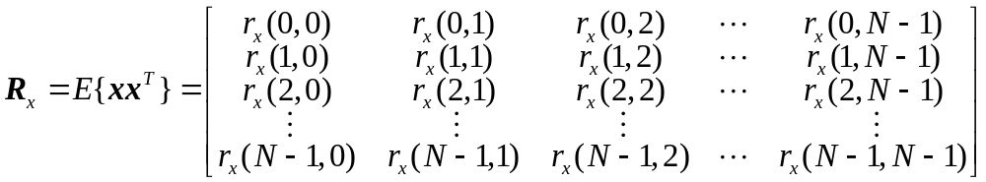
§2.6.2 K-L变换
一、原理及实现 信号的白化 空间？时间？
它是Karhunen-Loeve变换的简称,是一种特殊的正交变换：对于给定的多通道随机向量x=[x₁, x₂,…, x_{N−1}]^{T}, 经K-L变换后变为N点随机向量y，y的各分量之间完全去除了相关性, 且y对x截断近似时, 均方误差为最小。
一个零均值的实值随机向量x=[x₀, x₁,…, x_{N−1}]^{T}，其空间自相关阵R_{x}(或空间自协方差阵C_{x})定义为：
R_{x}的各元素为r_{x}(i,j)=E{x(i)x(j)}= r_{x}(j,i),体现了信号向量x的各分量之间的相关性：若x的各分量互不相关，那么R_{x}中除对角线以外的元素皆为零。

Slide 16
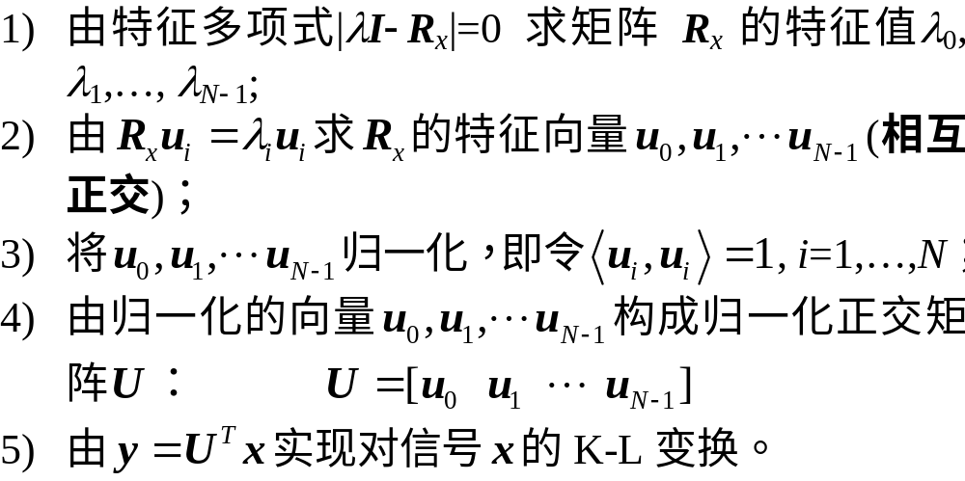
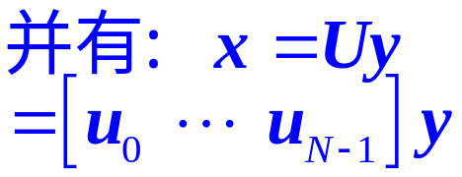
由于R_{x}是实对称的, K-L变换的思想即是寻求正交矩阵U，使得U对x的变换y=U^{T}x的自协方差阵R_{y}=E{yy^{T}} =U^{T}R_{x}U 为对角阵, 其步骤是：

Slide 17
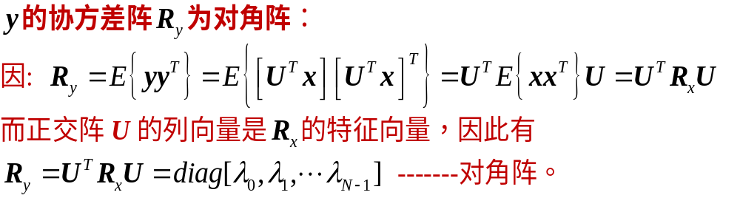
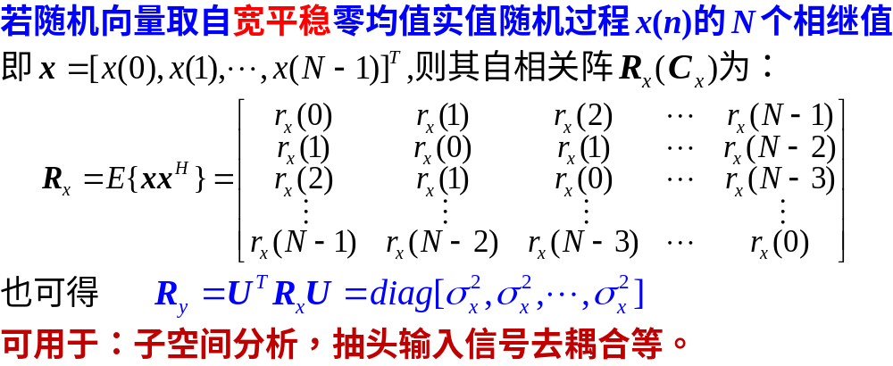

Slide 18
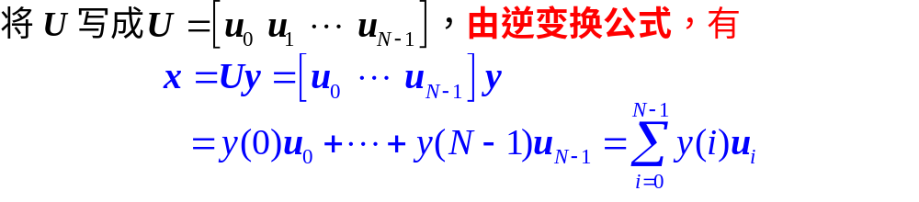
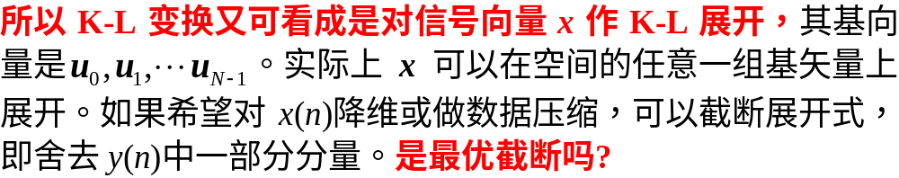
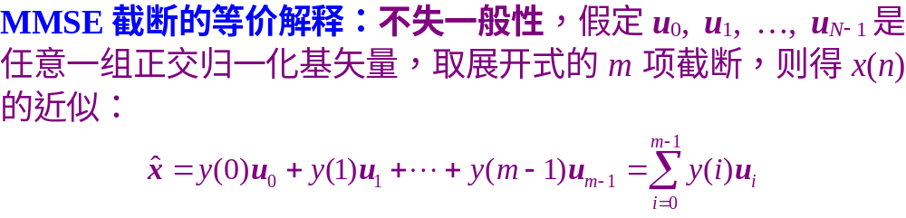
二、信号展开的解释和PCA分析

Slide 19
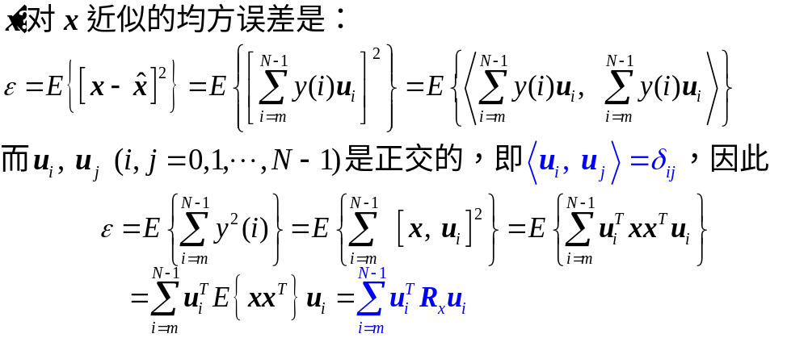
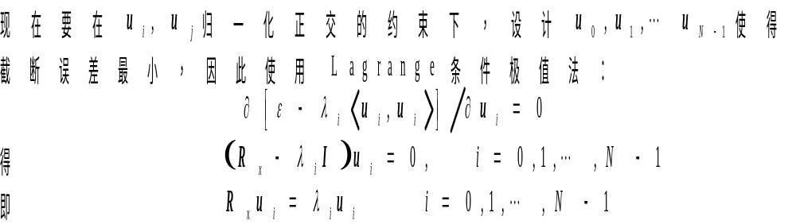

Slide 20
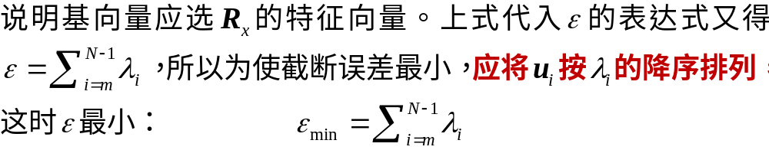
K-L变换重新解释为: 给定随机信号向量x=[x₀,…, x_{N−1}]^{T}, 寻求一组正交归一化基向量u₁, u₂,…, u_{N−1},使得在相应的变换域对x截短后均方误差为最小.
综上所述，可利用数据中的正则性来提取和压缩该数据中的信息，将输入数据从原始的N维空间投影到m维输出空间，m<<N，完成数据降维，但却保持输入数据的大多数内在信息，这就是主分量(PCA)分析所要达到的目的。它是KL变换的一种具体实现。
换句话说，PCA分析是将巨量的具有相关性的数据变换为一个不相关的特征分量集合，集合中的分量按信息内容量降序排列。 PCA是一种统计分析方法。

Slide 21
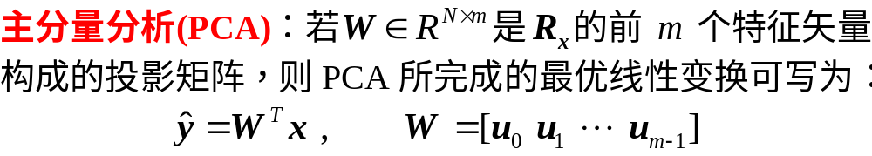
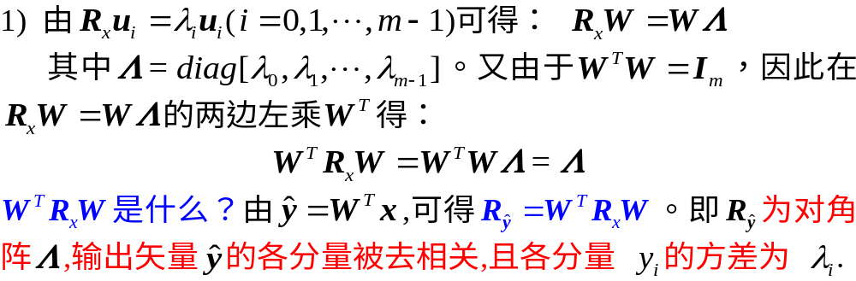
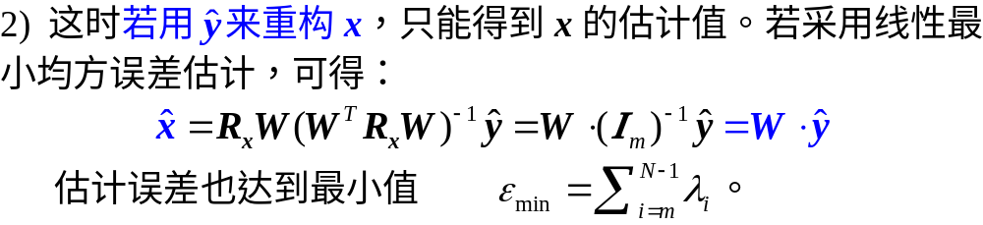
对PCA变换的解释和说明:

Slide 22
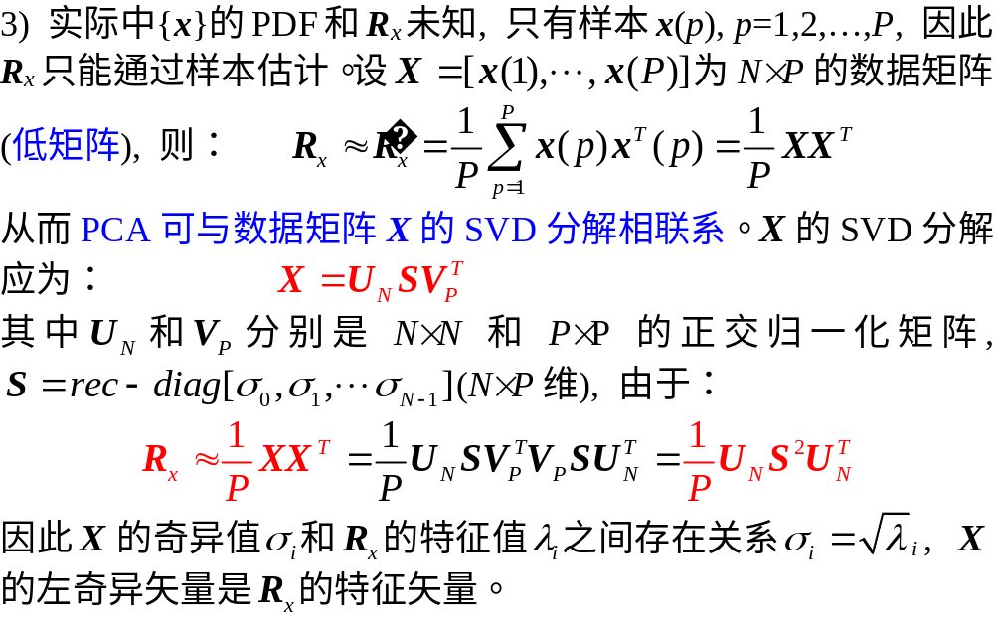
对PCA变换的解释和说明(续1):

Slide 23
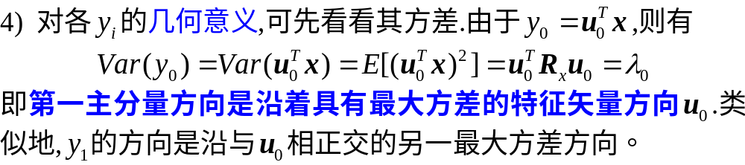
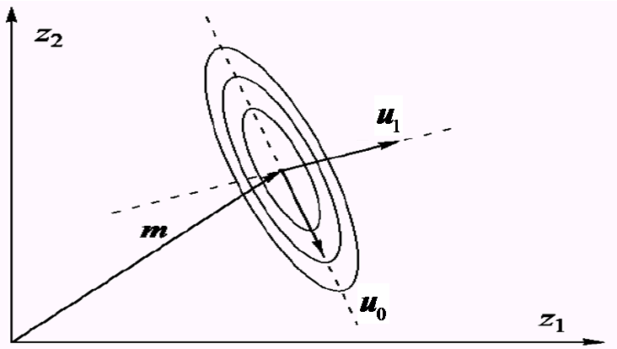
对PCA变换的解释和说明(续2):

Slide 24
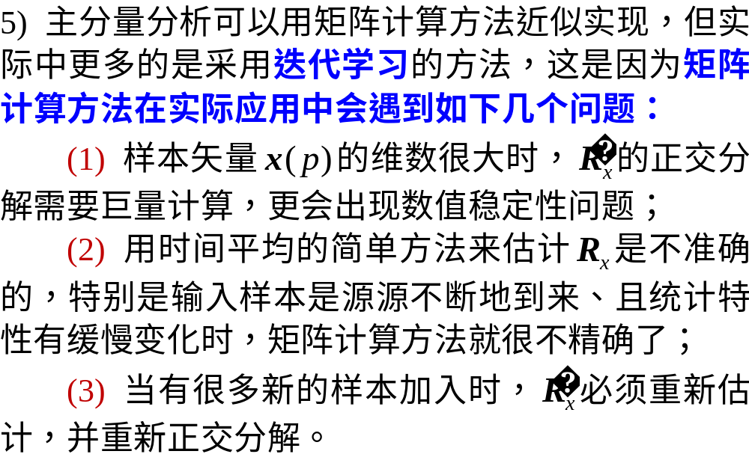
对PCA变换的解释和说明(续3):

Slide 25
三、K-L变换的优缺点
K-L变换的优点：
    完全去除原信号x中的相关性；
    进行数据降维时，将y(n)截短所得的均方误差最小，该最小均方误差等于所舍去的特征值之和；
    它将大多数的能量集中在较少的几个变换系数上。所以适合于特征提取和数据压缩。
    它使序列的整体表示熵达到最小化，根据率失真理论，可获得最大的平均比特数降低。
由于以上原因，K-L变换被称为最佳变换。它也有不少缺点。

Slide 26
K-L变换的缺点：
    每个数据序列需要自己的K-L变换基矢量。
    K-L变换要对角化的协方差阵必须要估计出来，或由大量的样本估计。
    为获得对应的K-L变换基矢量，需要相当的计算量。
    没有什么快速算法来实现K-L变换。

Slide 27
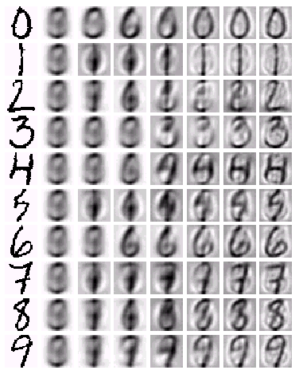
PCA示例: 右边第一列是32×32的数字图象样本(还有很多);第二列是样本均值; 以后各列分别是由1, 2, 5, 16, 32, 64个主分量重构的结果。

Slide 28
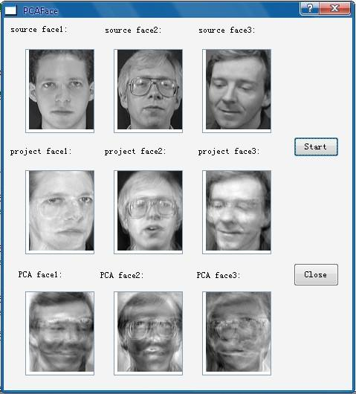
PCA特征脸

Slide 29
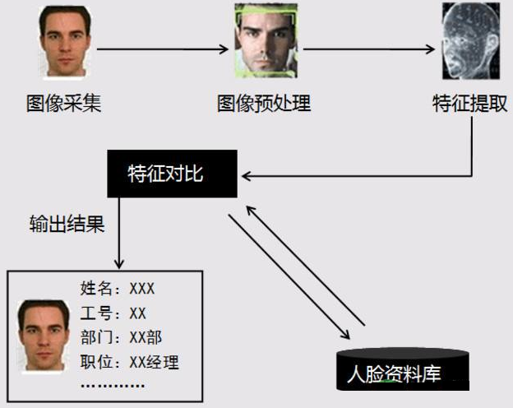
基于PCA特征的人脸识别

Slide 30
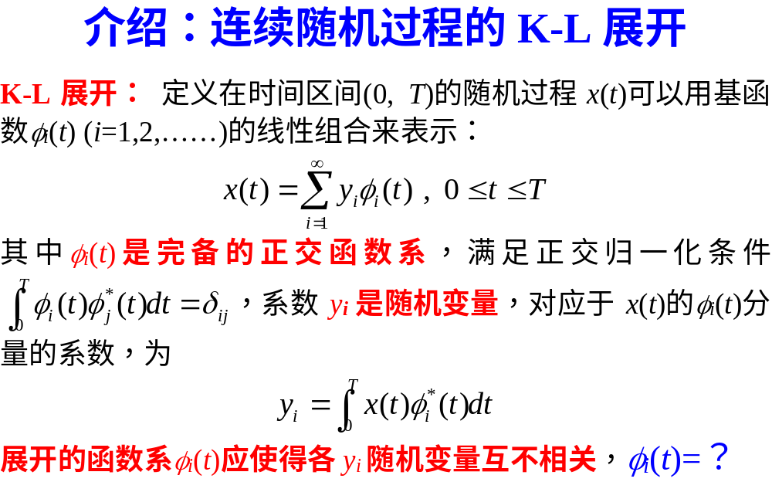

Slide 31
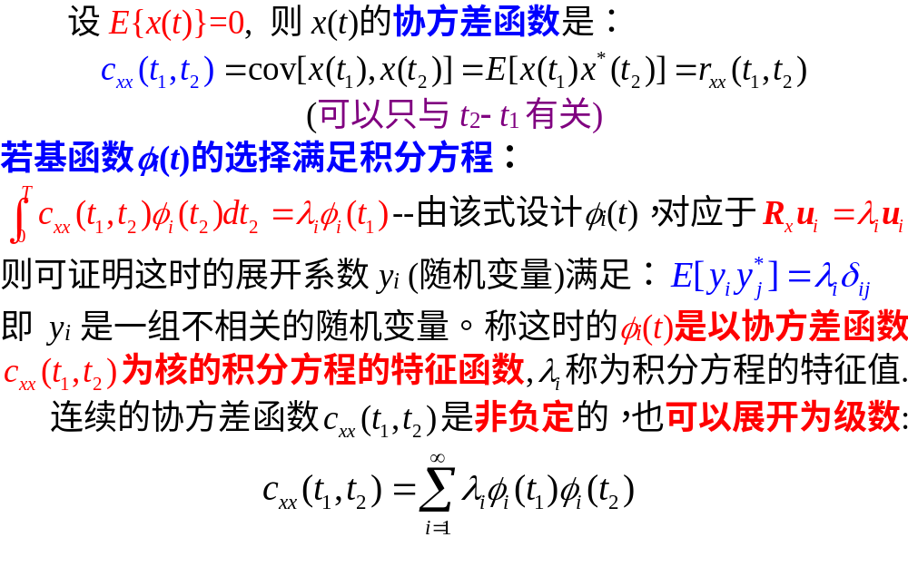
介绍：连续随机过程的K-L展开 (续)

Slide 32
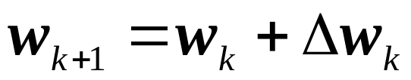
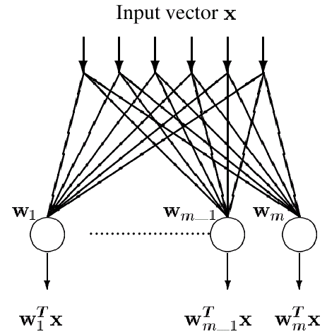
四、主分量分析(PCA)的迭代学习算法简介 (介绍)

Slide 33
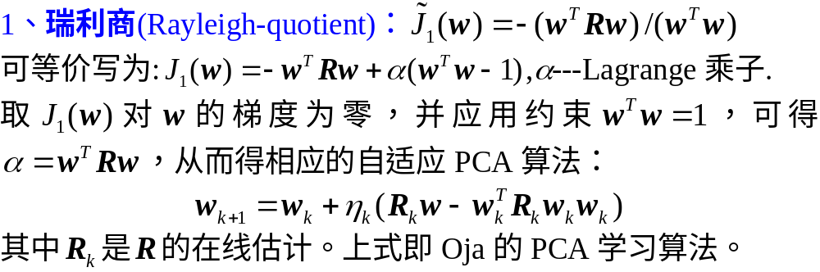
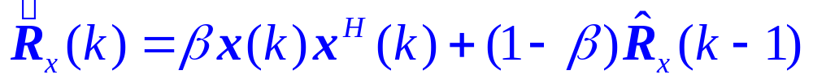
一般是最小化某目标函数J(∙)来设计Δw_{k}，主要需克服收敛速度慢、步长的合理选择等问题。目标函数的优化可采用多种方法：1)梯度下降(小η)和最速下降法(优化η)；2)共轭梯度法；3)Newton-Raphson (NR)法；4)递归最小二乘法(RLS)。
梯度法: J(w_{k}+Δw_{k}) = J(w_{k}) + ∇J(w_{k})^{T}⋅Δw_{k} + O(|Δ w_{k}|²)
目标函数可取如下的多种形式：

Slide 34
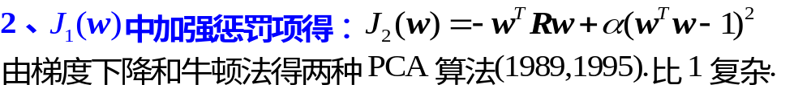
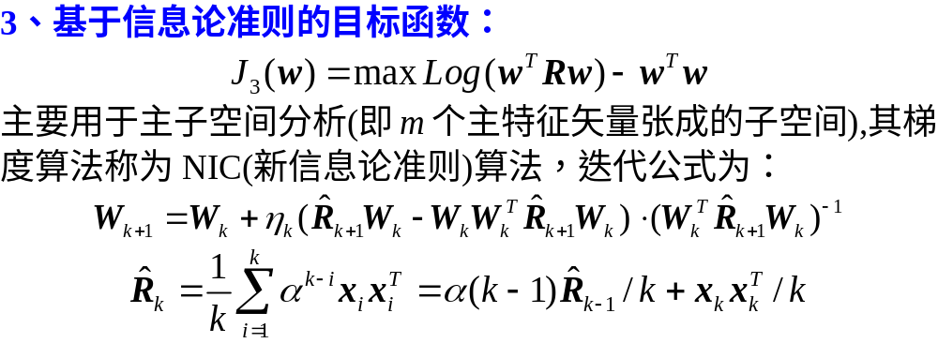
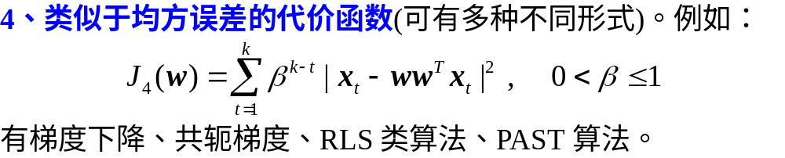
四、主分量分析(PCA)的迭代算法简介(续)

Slide 35
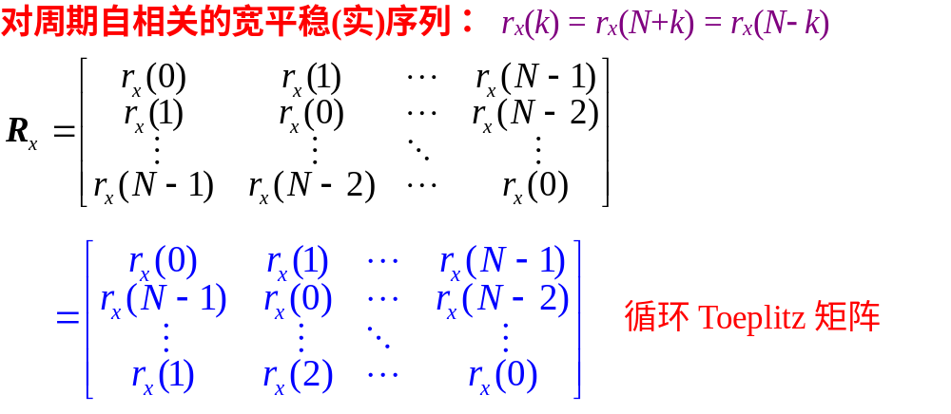
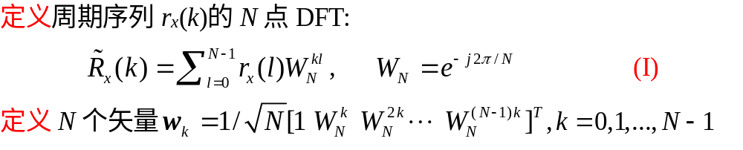
K-L变换有简单形式吗？
Notes:
那么是否有一些特殊的信号其KL变换具有简单的形式呢？

Slide 36
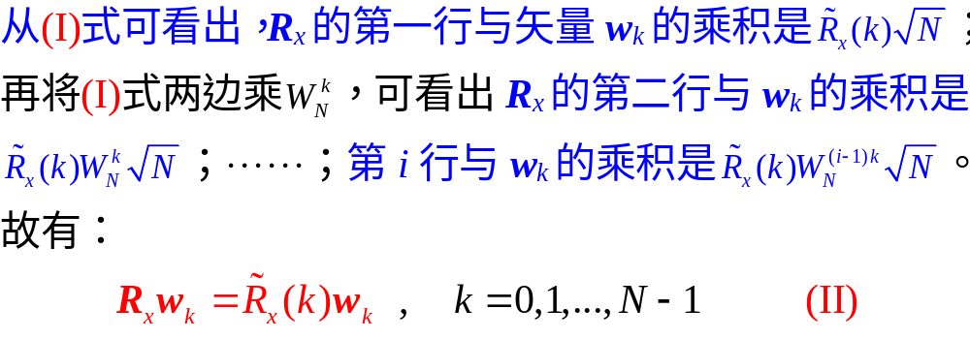
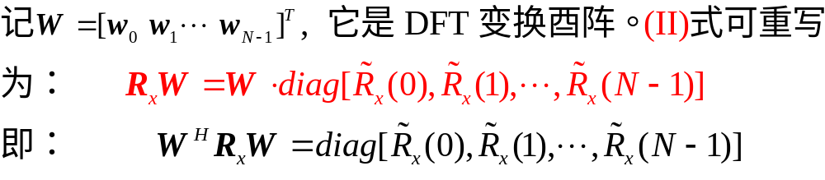
结论: 具有周期自相关的平稳信号的KL变换就是
其DFT变换。
DCT变换也是特定信号的K-L变换的近似。

Slide 37
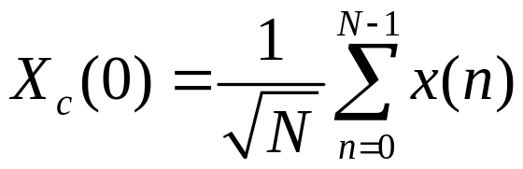
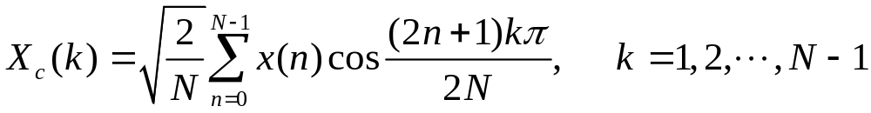
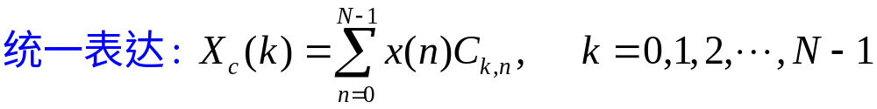
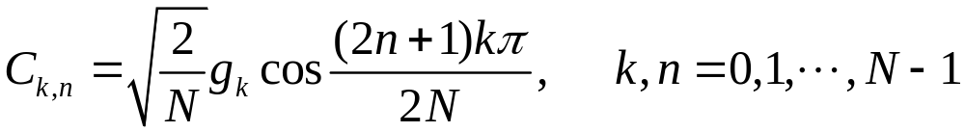
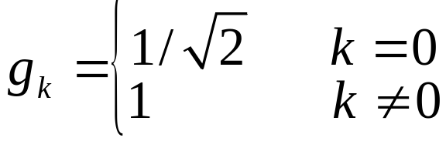
§2.6.3 离散余弦变换(DCT)
一、DCT的定义 (DCT-II)
显然,若x(n)是实数,那么它的DCT也是实数。避免了复数运算。
Notes:
基于偶对称的延拓方式以及观测长度的奇偶有四种DCT

Slide 38
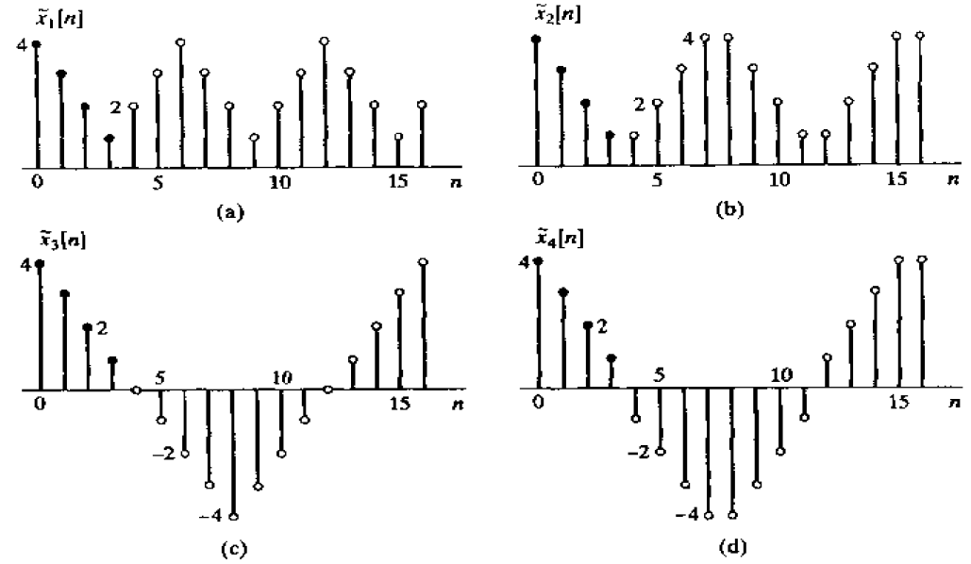
DFT：有限长序列x(n)的周期延拓信号的傅立叶级数展开系数；
DCT：x(n)偶对称地周期延拓后所得信号的傅立叶级数展开系数。
四种偶对称的周期延拓⇒四种DCT的定义：

Slide 39
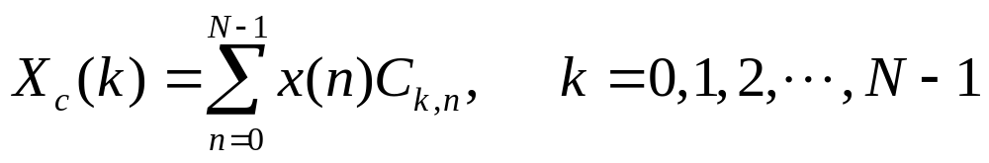
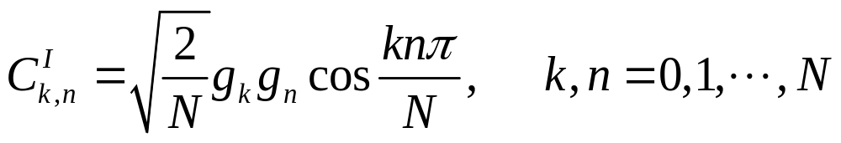
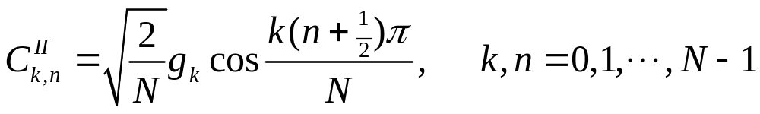



四种DCT的定义
DCT-I (N+1点):
DCT-II:
DCT-III:
DCT-IV:

Slide 40





所以变换矩阵C_{N}是归一化的正交阵，DCT是正交交换。
一、DCT的定义(续)
DCT变换写成矩阵形式，为： X_{c} = C_{N} x
X_{c}和x都是N×1向量, C_{N}是N×N变换矩阵。N=8时, 有
由此立即得到DCT反变换的矩阵表示:

Slide 41

N×N的变换矩阵

Slide 42

DCT变换的“能量集中”特性 ≈ KLT?

Slide 43


二、DCT和K-L变换的关系
Notes:
当\rho趋近于1时，对该信号的KL变换近似等效于其DCT变换

Slide 44


二、DCT和K-L变换的等效关系(续1)

Slide 45




可验证：
Notes:
即一阶马尔可夫过程的KL变换可用DCT变换近似。

Slide 46
二、DCT和K-L变换的等效关系(续2)
很容易验证，DCT-II的变换基矢量{c_{i}}就是矩阵Q的特征矢量。
即，对AR(1)信号，或Morkov-1信号，当ρ越趋近于1时，对该信号的K-L变换越等效于其DCT变换；而当ρ小于并接近1时，DCT是K-L变换的极好近似。
因此，这时对x作DCT得y=C_{N}x,那么y的协方差矩阵R_{y}将近似对角阵。由于DCT有类似DFT的快速算法(有很多种)，因此用DCT代替K-L变换将是十分高效的。这也就是DCT引起人们注意的重要原因。
Markov-I过程是语音及图像处理中常用的数学模型，因此DCT在语音、图象的处理中已获得了广泛应用,并取得了显著的成果。

Slide 47


介绍：JPEG图像压缩中的DCT变换
二维DCT变换：

Slide 48

JPEG图像压缩中的DCT变换 (续页1)
图像DCT变换及反变换示意

Slide 49
JPEG图像压缩中的DCT变换 (续页2)
基于DCT变换的JPEG压缩编码的主要步骤：
  正向离散余弦变换(FDCT)。
  量化(quantization)。
  Z字形编码(zig-zag scan)。
  使用差分脉冲编码调制(differential pulse code modulation，DPCM)对直流系数(DC)进行编码。
  使用游程长度编码(run-length encoding，RLE)对交流系数(AC)进行编码。
  熵编码(entropy coding)。

Slide 50

JPEG图像压缩中的DCT变换 (续页3)

Slide 51


DCT变换系数
-415 | -29 | -62 | 25 | 55 | -20 | -1 | 3
7 | -21 | -62 | 9 | 11 | -7 | -6 | 6
-46 | 8 | 77 | -25 | -30 | 10 | 7 | -5
-50 | 13 | 35 | -15 | -9 | 6 | 0 | 3
11 | -8 | -13 | -2 | -1 | 1 | -4 | 1
-10 | 1 | 3 | -3 | -1 | 0 | 2 | -1
-4 | -1 | 2 | -1 | 2 | -3 | 1 | -2
-1 | -1 | -1 | -2 | -1 | -1 | 0 | -1
16 | 11 | 10 | 16 | 24 | 40 | 51 | 61
12 | 12 | 14 | 19 | 26 | 58 | 60 | 55
14 | 13 | 16 | 24 | 40 | 57 | 69 | 56
14 | 17 | 22 | 29 | 51 | 87 | 80 | 62
18 | 22 | 37 | 56 | 68 | 109 | 103 | 77
24 | 35 | 55 | 64 | 81 | 104 | 113 | 92
49 | 64 | 78 | 87 | 103 | 121 | 120 | 101
72 | 92 | 95 | 98 | 112 | 100 | 103 | 99
JPEG的S(u,v)量化矩阵
-26 | -3 | -6 | 2 | 2 | 0 | 0 | 0
1 | -2 | -4 | 0 | 0 | 0 | 0 | 0
-3 | 1 | 5 | -1 | -1 | 0 | 0 | 0
-4 | 1 | 2 | -1 | 0 | 0 | 0 | 0
1 | 0 | 0 | 0 | 0 | 0 | 0 | 0
0 | 0 | 0 | 0 | 0 | 0 | 0 | 0
0 | 0 | 0 | 0 | 0 | 0 | 0 | 0
0 | 0 | 0 | 0 | 0 | 0 | 0 | 0

Slide 52
JPEG图像压缩中的DCT变换 (续页4)
0
1
5
6
14
15
27
28
2
4
7
13
16
26
29
42
3
8
12
17
25
30
41
43
9
11
18
24
31
40
44
53
10
19
23
32
39
45
52
54
20
22
33
38
46
51
55
60
21
34
37
47
50
56
59
61
35
36
48
49
57
58
62
63
量化DCT系数的序号

Slide 53

JPEG图像压缩中的DCT变换 (续页4)
针对彩色图像
量化矩阵在压缩比和图像质量之间起折中作用

Slide 54
DCT的应用小结
1、基于DCT的图像和视频编码压缩。
2、基于DCT的去噪、平滑、插值等。
（也是利用其“能量集中”特性）
3、基于DCT的数字水印技术。
4、基于DCT变换基的信号稀疏表示；等。

Slide 55
DCT的快速算法
DCT有类似DFT的快速算法：
1) 用2N点FFT(将DCT表达为DFT的实部)或N点FFT(将数据点分组)实现；
2) 用快速DCT实现(将其变换核递归分解为稀疏矩阵、对角阵等)。
因此用DCT代替K-L变换将是十分有效的。这也是DCT引起人们重视的重要原因, 目前, DCT在语音、图象处理中已获得广泛应用, 并取得了显著的成果。

Slide 56


Slide 57


